Slide 1

Trabajo Integrador
Virtualización con VirtualBox
Asignatura: Arquitectura y Sistemas Operativos
Alumnos: Sol Yoon, Guido Damian Aguero
Comisión 23
Notes:
Mi nombre es Sol Yoon y soy estudiante de la comisión 23 del primer año de la Tecnicatura Universitaria en Programación de la UTN, en modalidad a distancia. Junto con mi compañero Guido Damián Aguero, vamos a presentar nuestro Trabajo Práctico Integrador de la materia Arquitectura y Sistemas Operativos, que trata sobre la virtualización utilizando la herramienta VirtualBox

Slide 2
Introducción
Entorno Python
Desarrollo y ejecución de programa funcional en Visual Studio Code
Virtualización mediante VirtualBox
Máquina virtual con Ubuntu
Notes:
Este trabajo se centra en el uso de la virtualización mediante la herramienta VirtualBox, para crear una máquina virtual con el sistema operativo Ubuntu. En ese entorno se utilizó Python, ya preinstalado en el sistema, y se desarrolló un programa simple como prueba de funcionamiento utilizando Visual Studio Code."
* "Elegimos este tema porque la virtualización permite trabajar en entornos aislados y seguros, lo que es ideal para probar software sin poner en riesgo el sistema operativo principal. Además, herramientas como VirtualBox se usan ampliamente en el ámbito profesional, por lo que aprender a manejarlas representa una ventaja importante para nuestra formación

Slide 3


2. Marco teórico
Virtualización Tecnología que permite ejecutar múltiples sistemas operativos en una misma computadora física, mediante un hipervisor.
Hipervisores Tipo 1: se instalan directamente en el hardware.
Tipo 2: funcionan sobre un sistema operativo ya instalado, como VirtualBox.
Herramientas utilizadas: VirtualBox
Ubuntu 20.04.6 LTS(ISO)
Visual Studio Code
Notes:
La virtualización es una tecnología que permite ejecutar varios sistemas operativos en una misma computadora física. Esto se logra gracias al uso de un software llamado hipervisor, que actúa como intermediario entre el hardware del equipo y las máquinas virtuales, gestionando los recursos disponibles."
* "Existen dos tipos principales de hipervisores: el tipo 1, que se instala directamente sobre el hardware, y el tipo 2, que funciona como una aplicación dentro de un sistema operativo, como es el caso de VirtualBox."
* "En este trabajo se utilizó Ubuntu, una distribución de Linux de código abierto, muy popular en entornos educativos, empresariales y de desarrollo. Para instalarlo usamos una imagen ISO, que es un archivo que contiene una copia exacta del sistema operativo. Elegimos la versión Ubuntu 20.04.6 LTS por su estabilidad y compatibilidad con entornos virtualizados."
* "También utilizamos Visual Studio Code, un entorno de desarrollo moderno, liviano y multiplataforma, ideal para programar en Python dentro de sistemas Linux.

Slide 4

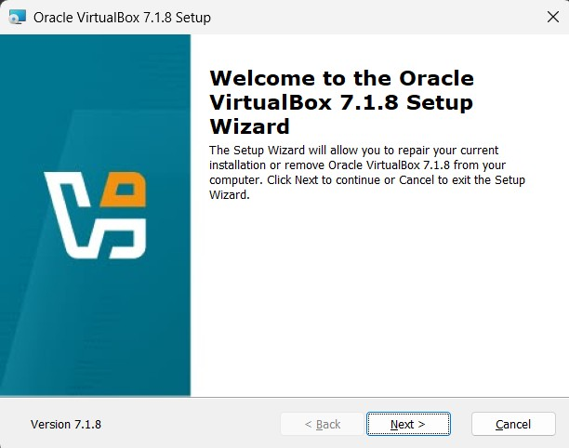
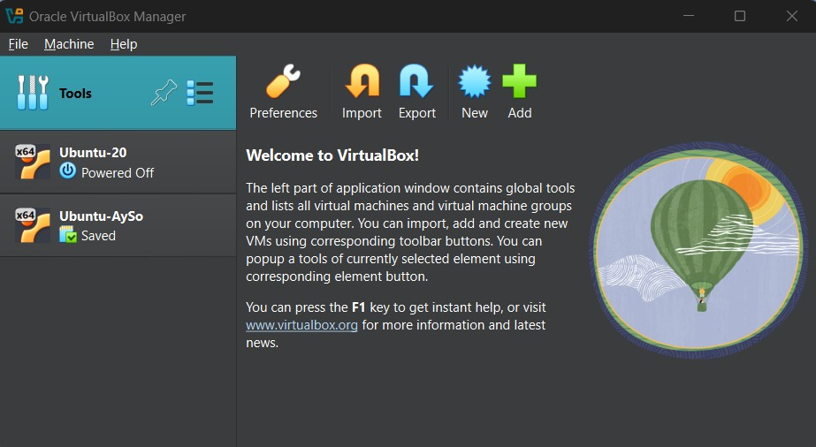
Caso Práctico
Instalación de VirtualBox en Windows 11.
Notes:
Primero se descargó e instaló VirtualBox en un equipo con Windows 11, siguiendo los pasos del asistente de instalación

Slide 5
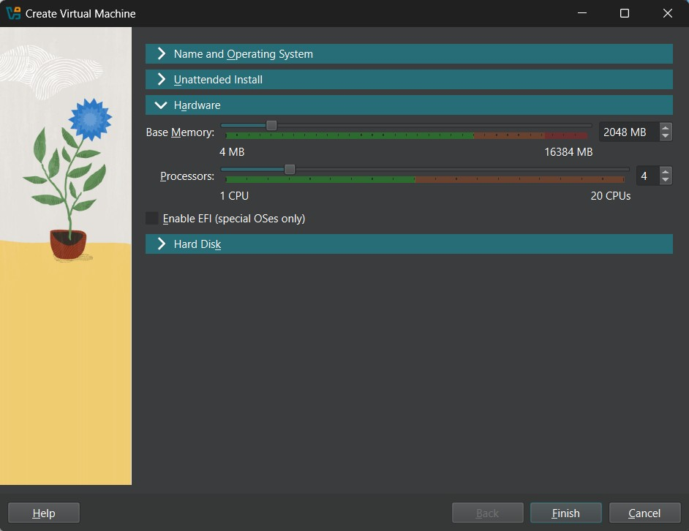
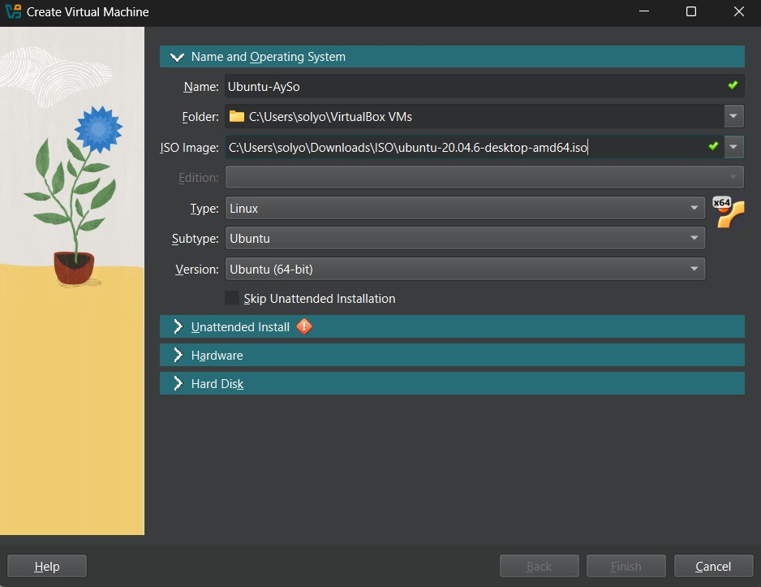
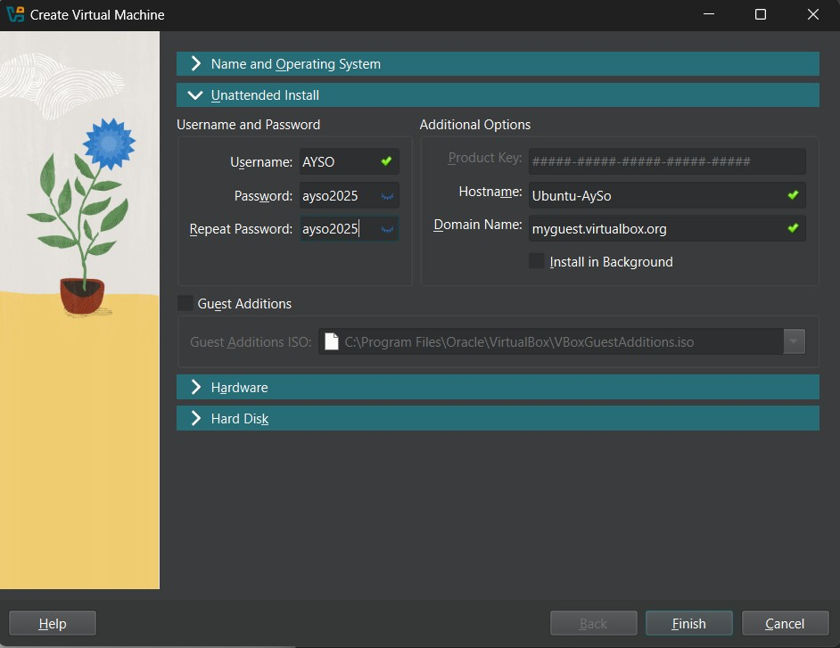
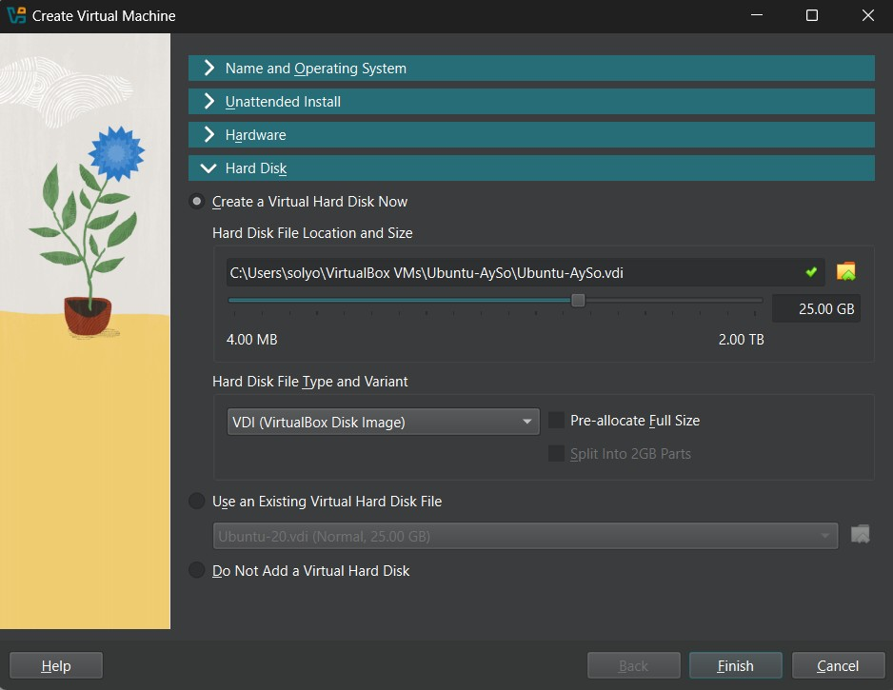
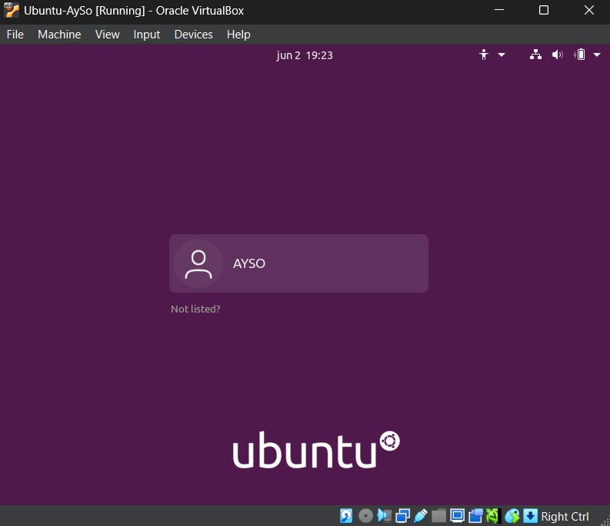
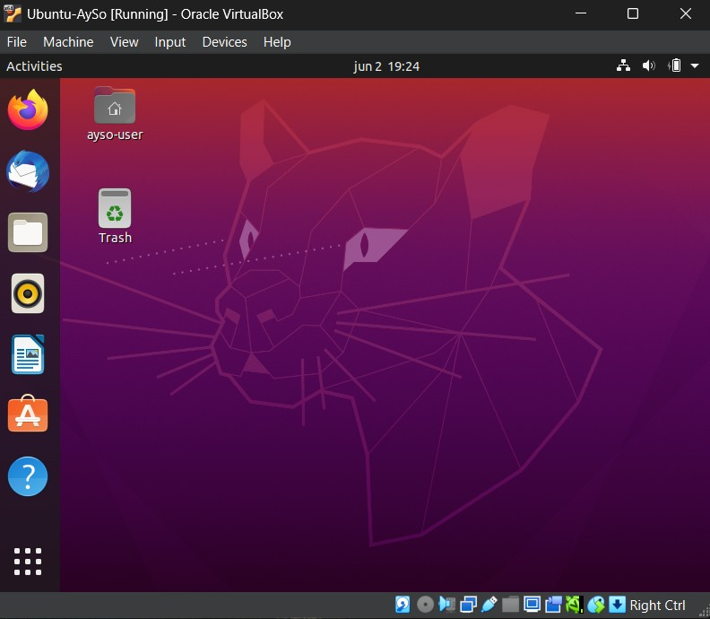

Caso Práctico
Intento fallido con Ubuntu 24.04.2 -> cambio a 20.04.6 por estabilidad.
Creación de la VM: 2GB RAM, 4 CPUs, 25 GB disco
Notes:
Luego, se intentó instalar Ubuntu 24.04.2, pero debido a errores gráficos, se optó por utilizar la versión 20.04.6 LTS, que resultó ser mucho más estable para la virtualización."
Se creó una máquina virtual asignándole 2 GB de RAM, 4 procesadores y un disco virtual de 25 GB. Una vez instalado Ubuntu

Slide 6
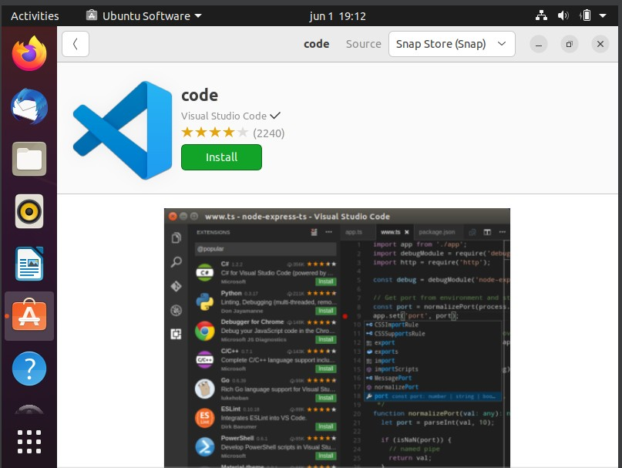
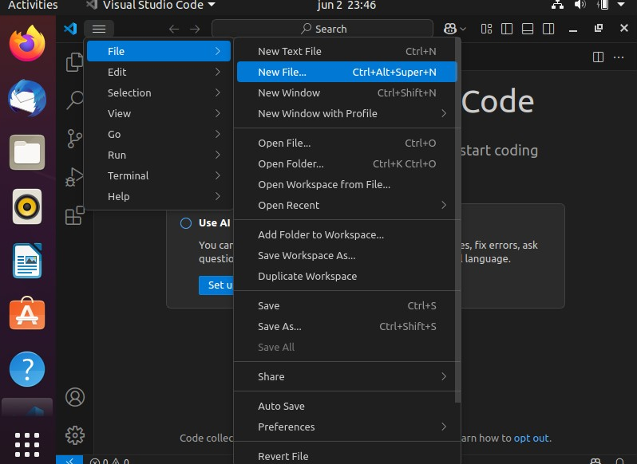
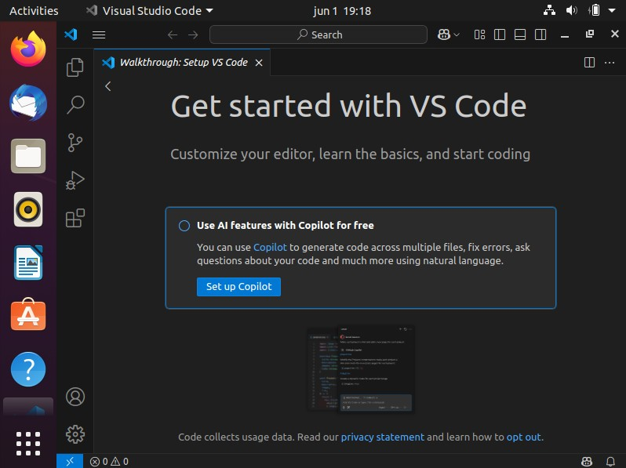
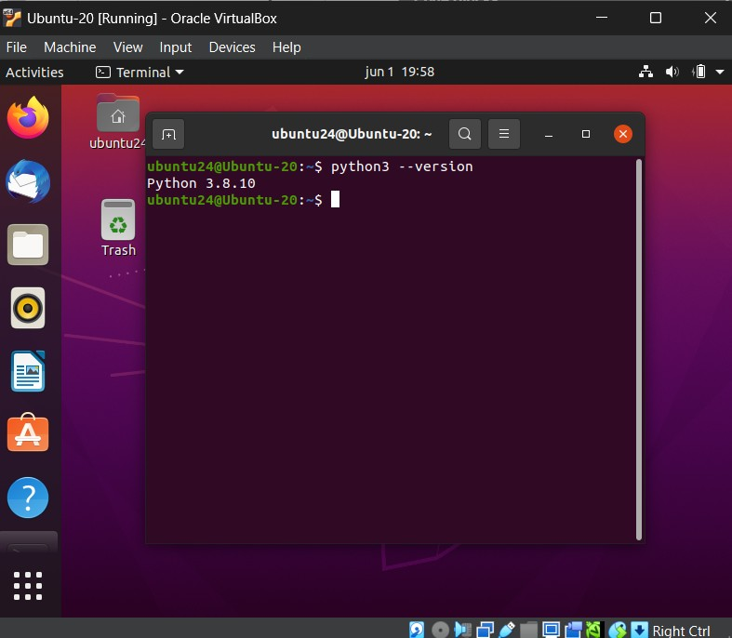
Caso Práctico
Verificicación de Python
Instalación de VS Code y desarrollo y ejecución del programa .py
Notes:
se verificó que Python estuviera preinstalado y se procedió a instalar Visual Studio Code desde el centro de software de Ubuntu. Dentro del entorno virtualizado, se desarrolló un pequeño programa en Python para validar el funcionamiento del sistema.

Slide 7
Código en
Python
# Función para obtener el signo zodiaco
def obtener_signo_zodiaco(dia, mes):
if (mes == 3 and dia >= 21) or (mes == 4 and dia <= 19):
return "Aries"
elif (mes == 4 and dia >= 20) or (mes == 5 and dia <= 20):
return "Tauro"
elif (mes == 5 and dia >= 21) or (mes == 6 and dia <= 20):
return "Géminis"
elif (mes == 6 and dia >= 21) or (mes == 7 and dia <= 22):
return "Cáncer"
elif (mes == 7 and dia >= 23) or (mes == 8 and dia <= 22):
return "Leo"
elif (mes == 8 and dia >= 23) or (mes == 9 and dia <= 22):
return "Virgo"
elif (mes == 9 and dia >= 23) or (mes == 10 and dia <= 22):
return "Libra"
elif (mes == 10 and dia >= 23) or (mes == 11 and dia <= 21):
return "Escorpio"
elif (mes == 11 and dia >= 22) or (mes == 12 and dia <= 21):
return "Sagitario"
return "Sagitario"
elif (mes == 12 and dia >= 22) or (mes == 1 and dia <= 19):
return "Capricornio"
elif (mes == 1 and dia >= 20) or (mes == 2 and dia <= 18):
return "Acuario"
elif (mes == 2 and dia >= 19) or (mes == 3 and dia <= 20):
return "Piscis"
else:
return "Fecha inválida"
# Se pide día y mes de nacimiento al usuario
dia = int(input("Ingresá tu día de nacimiento (1-31): "))
mes = int(input("Ingresá tu mes de nacimiento (1-12): "))
signo = obtener_signo_zodiaco(dia, mes)
# Se muestra el resultado
print(f"Tu signo del zodíaco es: {signo}")
Notes:
El programa solicita al usuario su día y mes de nacimiento y devuelve el signo del zodíaco correspondiente. Fue escrito en Visual Studio Code y ejecutado desde la terminal de este."
* "La ejecución fue exitosa, lo que validó tanto la instalación como el correcto funcionamiento del entorno de desarrollo."

Slide 8
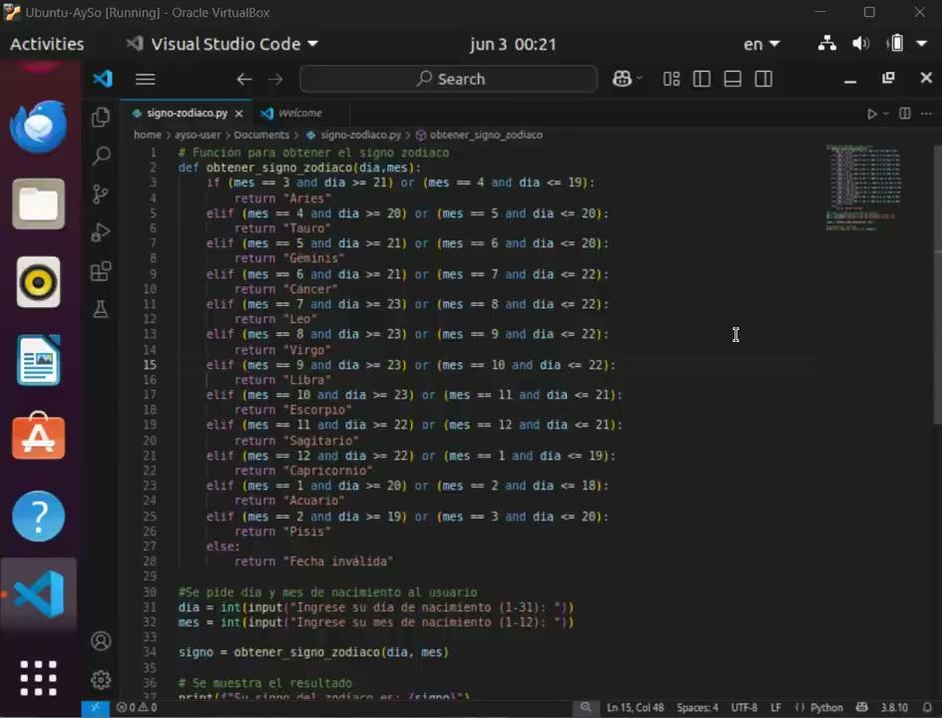
Código en
Python

Slide 9
Resultados
Obtenidos
Ubuntu funcionó correctamente en VirtualBox
Python y VS Code operativos sin errores
Dificultades:
Errores gráficos con Ubuntu 24.04.2
Solucionado al elegir versión más estable
Notes:
Se logró instalar Ubuntu correctamente en VirtualBox con una configuración ajustada. Python funcionó sin inconvenientes, y Visual Studio Code permitió desarrollar y ejecutar el script sin errores."
* "Entre las dificultades encontradas, se destaca la incompatibilidad de Ubuntu 24.04.2 con VirtualBox, la cual se resolvió eligiendo una versión más estable

Slide 10
Conclusiones
•Se aplicaron conocimientos de virtualización en la práctica
•Se resolvieron problemas de instalación de forma autónoma
•Futuras mejoras:
•Proyecto Python más complejo
•Red virtual entre varias VM
•Otros sistemas operativos libres y configuraciones avanzadas
Notes:
●Como conclusión, este trabajo nos permitió afianzar los conceptos fundamentales de virtualización y comprender su aplicación práctica mediante la creación de una máquina virtual con Ubuntu. Aprendimos a utilizar herramientas como VirtualBox para gestionar entornos virtuales y Visual Studio Code como entorno de desarrollo.
●Durante el proceso, nos enfrentamos a algunas dificultades técnicas, como errores gráficos al intentar instalar Ubuntu 24.04.2. Esto nos llevó a optar por una versión anterior, la 20.04.6 LTS, que resultó ser más estable. También investigamos y ajustamos configuraciones hasta lograr una instalación exitosa, lo que fortaleció nuestra capacidad para resolver problemas de forma autónoma.
●Entre las posibles mejoras futuras, consideramos el desarrollo de un proyecto más complejo en Python o la simulación de redes con varias máquinas virtuales. Además, nos interesa seguir explorando otros sistemas operativos libres y configuraciones avanzadas en VirtualBox.
●En resumen, esta experiencia nos permitió integrar conocimientos teóricos y prácticos, fortaleciendo nuestras competencias como futuros técnicos en programación. Además, nos motivó a seguir explorando el uso de tecnologías de virtualización y software libre.

Slide 11
Gracias por ver nuestra presentación!

